Slide 1

알고리즘 트레이딩 서비스 기획서(1차 범위)
미래사업실/ Garage Project

Slide 2
문서이력
버전 | 변경일자 | page | 내 용 | 작성자
v.0.1 | 2020-04-01 | all | 최초작성 | 박성수

Slide 3
목차
1. 서비스 기본 구조
4. 백테스팅 페이지
1-1 전체 서비스 프로세스
4-1 개괄
1-2 웹포털 메뉴트리
4-2 차트뷰
2. 메인 페이지
4-3 거래내역
2-1 메인 페이지 와이어 프레임
3. 알고리즘 제작 페이지
3-1 알고리즘 제작 프로세스
3-2 알고리즘 제작 페이지 개괄
3-3 조건설정 모듈 보드
3-4 알고리즘 제작 보드
3-5 추가 조건 설정 팝업
3-5 추가 조건 설정 서브 페이지

Slide 4
1. 서비스 기본 구조

Slide 5
1-1 전체 서비스 프로세스
알고리즘 만들기
버튼 클릭
1차 범위에서 제외
로그인이
되어 있는가?
알고리즘 제작
페이지 이동
매수,매도조건을
입력하시겠습니까?
백테스팅 페이지
이동
백테스팅 결과
표출
Y
N
N
Y
로그인 페이지
이동
지표카드 입력
총 손익
누적 수익률
승률
거래횟수
백테스팅 차트
거래 내역
계정이
있습니까?
지표 조건 설정
로그인
Y
Y
N
지표간 조건 설정
상세 거래내역을
보시겠습니까?
알고리즘을
수정하시겠습니까?
회원가입 페이지
이동
N
N
추가조건을
설정 하시겠습니까?
기본설정으로
진행
Y
조건 설정 완료
N
날짜별 거래내역의
매수, 매도, 수익률,
설정한 조건 수치 등
표출
회원가입 정보입력
Y
추가조건 설정
페이지이동
추가 조건설정
(금액, 보유일수,
손절가 등)
종료
가입완료

Slide 6
1-2 웹포털 메뉴 트리
메인페이지
서비스 소개
사용법
알고리즘 제작
백테스트
로그인/회원가입
알고리즘 제작 보드
백테스트 기본 정보
조건 모듈 보드
차트 뷰
지표 설명 보드
거래내역
추가 조건 설정

Slide 7
2. 메인 페이지

Slide 8

페이지 번호 | M-1
2. 메인페이지
상세 설명
1 | [GNB] 스크롤 전에는 히어로 이미지 위에 글씨와 로고만 하얀색으로 표출 스크롤시 박스가 나타나면서 글씨 및 로고 색 변경
2 | [더 알아보기] 버튼 클릭 시 아래 영역으로 드래그
3 | [서비스 설명] 각 서비스에 대한 간략한 설명
4 | [서비스 이용하기] 버튼 클릭 시 알고리즘 제작 페이지로 이동(2차 범위인 로그인 기능 제작 후 로그인 페이지로 이동)
소개
알고리즘 제작
백테스팅
로그인 ㅣ 회원가입
1
히어로 이미지
더알아보기
2
STEP1
STEP2
STEP3
STEP4
알고리즘 제작
백테스팅
주문 연결
알고리즘 매매
STEP1
알고리즘 제작법 설명
STEP2
백테스팅 설명
3
STEP3
주문 연결 방법 설명
STEP4
알고리즘 매매법 설명
4
알고리즘 제작하러 가기

Slide 9
3. 알고리즘 제작 페이지

Slide 10
3-1 알고리즘 제작 페이지 프로세스
추가조건 설정페이지
알고리즘 제작 보드 | 조건설정 모듈 보드 (페이지 하단에 고정되어 표출) | 지표 설명 보드 (페이지 우측 고정되어 표출)
추가조건 설정
상세 지표 선택 팝업
드래그 앤 드랍
기술적지표 카드
카드 클릭시
기술적지표 설명
미 설정시
기본 설정으로 진행
지표 카테고리 내의
지표 선택
백테스트 페이지로
이동
상세 지표 선택
카드 클릭시
상세 지표 설명
지표의 기준, 수치 등
설정(미설정 시
기본설정으로 진행)
지표 조건 설정
미설정 시
기본설정(and)으로 진행
지표 간 논리 조건
및 계산식 설정
드래그 앤 드랍
논리조건 카드
계산식 카드
백테스트 버튼 클릭

Slide 11
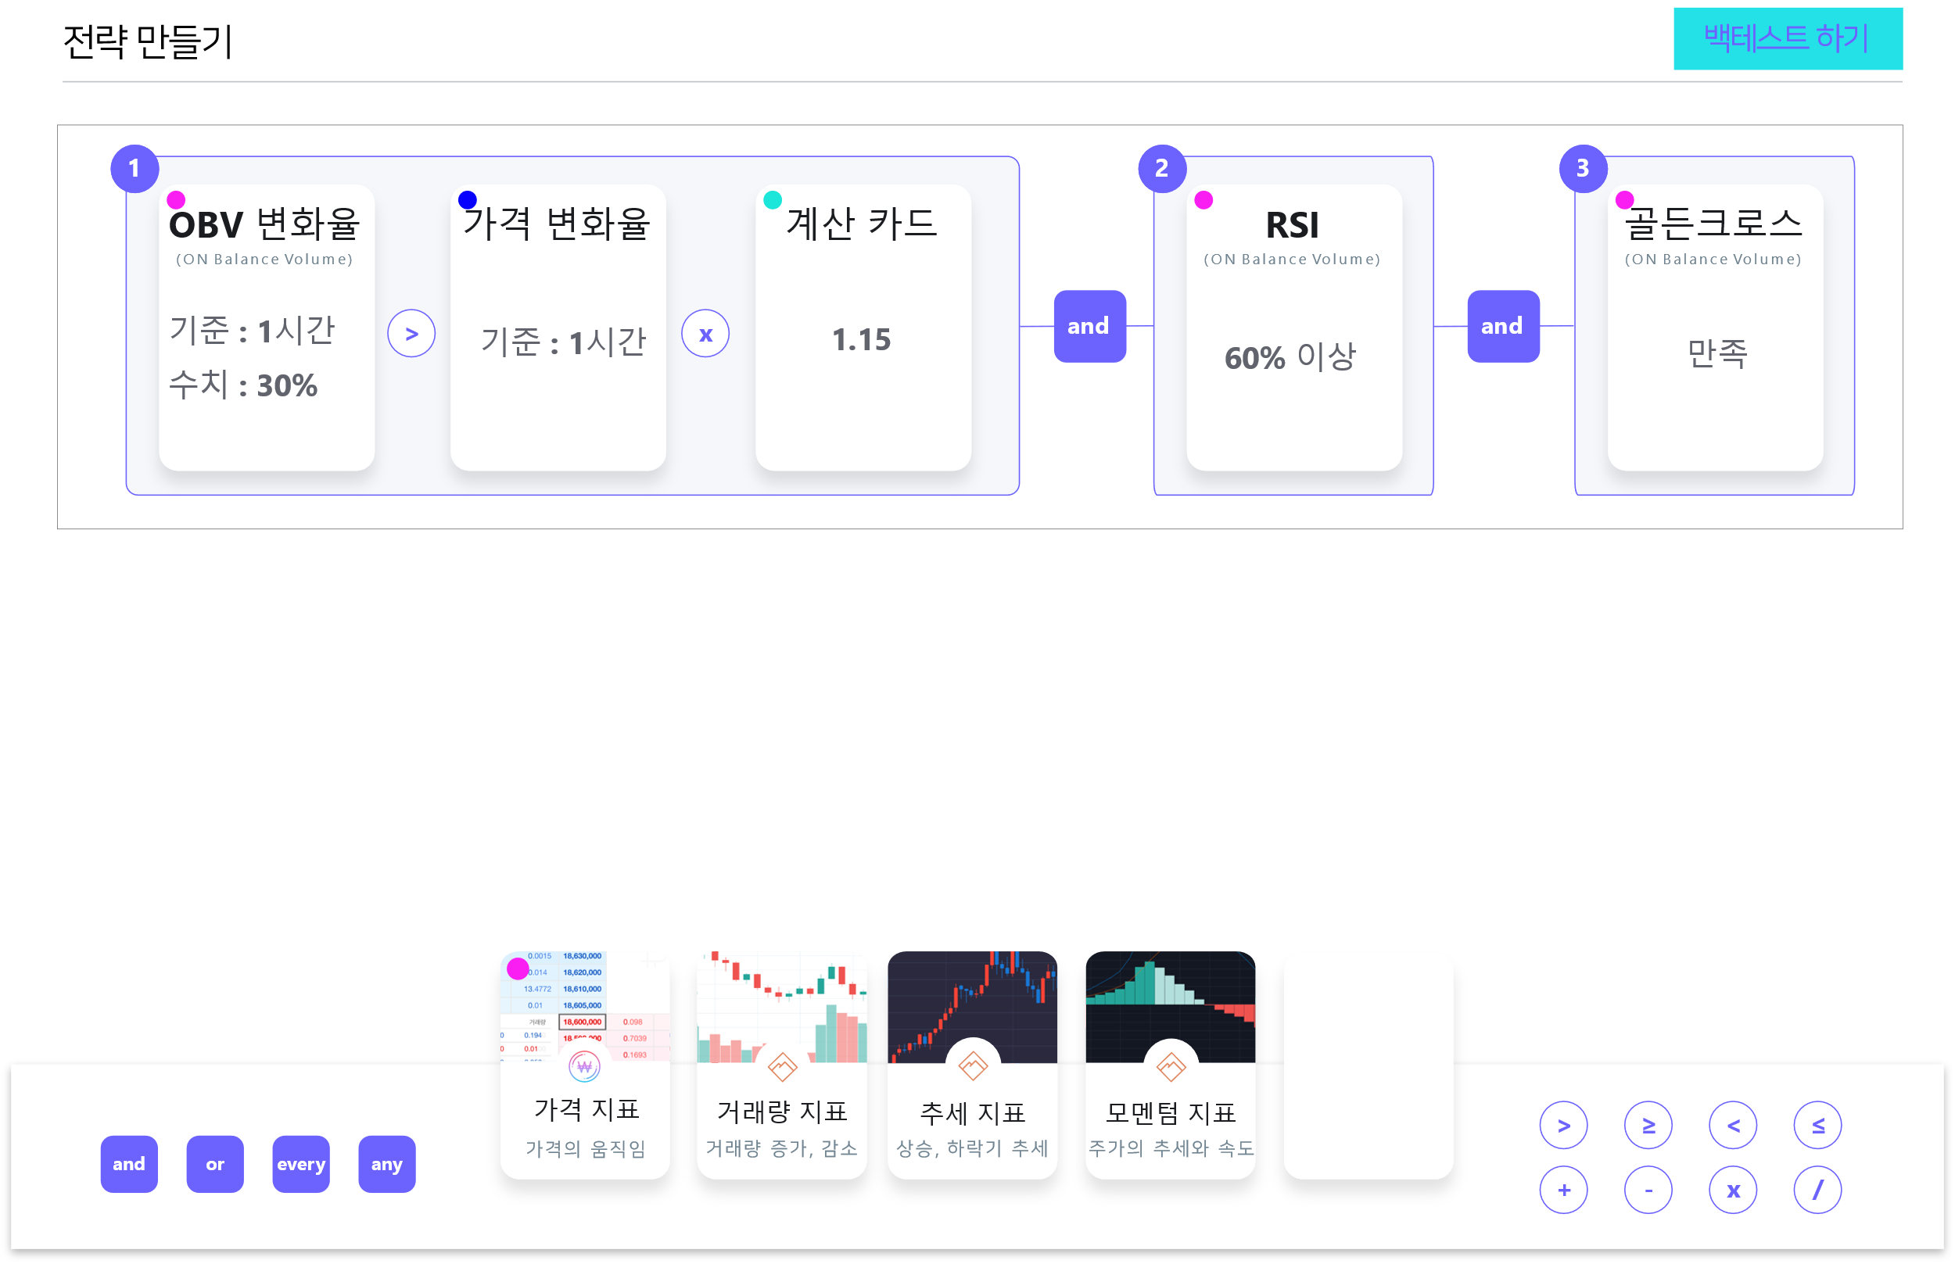
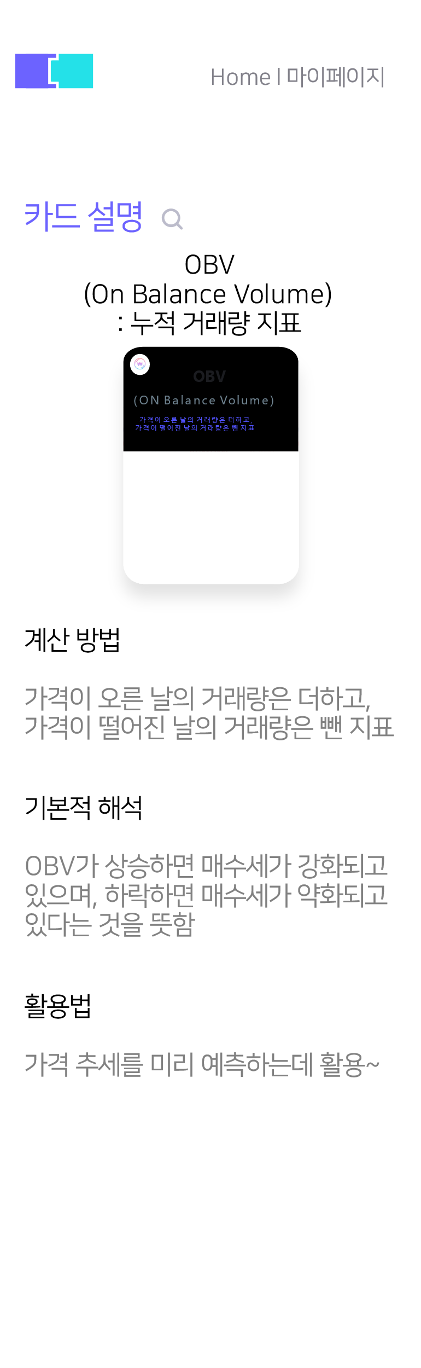
페이지 번호 | A-1
3-2 알고리즘 제작 페이지 개괄
상세 설명
1 | [알고리즘 제작 보드] 2번의 조건 모듈을 보드 영역으로 옮길 수 있음 지표 모듈을 1번 영역에 옮겼을 경우 각 지표 카테고리에 맞는 상세 지표를 설정할 수 있는 팝업 생성 상세 지표 설정 후 3번영역에서 지표 설명 표출 각 지표 위치를 드래그앤 드랍으로 옮길 수 있음
2 | [조건설정 모듈 보드] 해당 영역은 페이지 드래그시 고정되어 따라다님 각 모듈은 드래그 앤 드랍으로 활용할 수 있음 마우스 왼쪽버튼을 누른 상태에서 1번 영역으로 옮기기 가능 마우스 왼쪽버튼을 누른 경우 3번 영역에 모듈에 대한 설명 표출
3 | [지표 설명 보드] 지표 등 모듈에 대한 설명을 표출 계산 방법, 해석, 활용법
4 | [백테스트 버튼] 조건 설정 완료 후 버튼 클릭시 추가조건 설정 팝업->백테스팅 페이지 이동
1
3
4
2

Slide 12
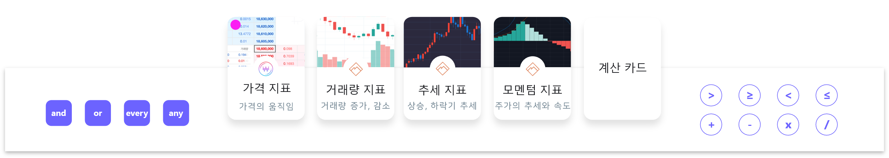

페이지 번호 | A-1
3-3 조건 설정 모듈 보드
상세 설명
1 | [논리조건 모듈] and, or 등 논리 조건을 설정할 수 있는 모듈 드래그 앤 드랍 방식으로 타 모듈 간의 논리 관계 설정
2 | [기술적 지표 모듈] 가격, 거래량, 추세, 모멘텀 등 기술적 지표를 불러올 수 있는 모듈 드래그앤 드랍 방식으로 각 카테고리에 맞는 상세 지표들을 불러올 수 있음
3 | [함수 모듈] 조건 간의 계산식을 만들 수 있는 모듈 드래그 앤 드랍 방식으로 타 모듈 간의 논리 관계 설정
4 | [기술적 지표 불러오기] 기술적 지표 모듈을 알고리즘 제작보드에 드래그앤드랍 카테고리에 맞는 상세 지표를 선택하는 창 팝업 지표 클릭 시 그 지표카드가 생성됨
2
3
1
드래그앤 드랍
4
상세 지표를
선택해주세요
가격 카드
이동평균
이격도
…
클릭
이동평균
기준 20일

Slide 13
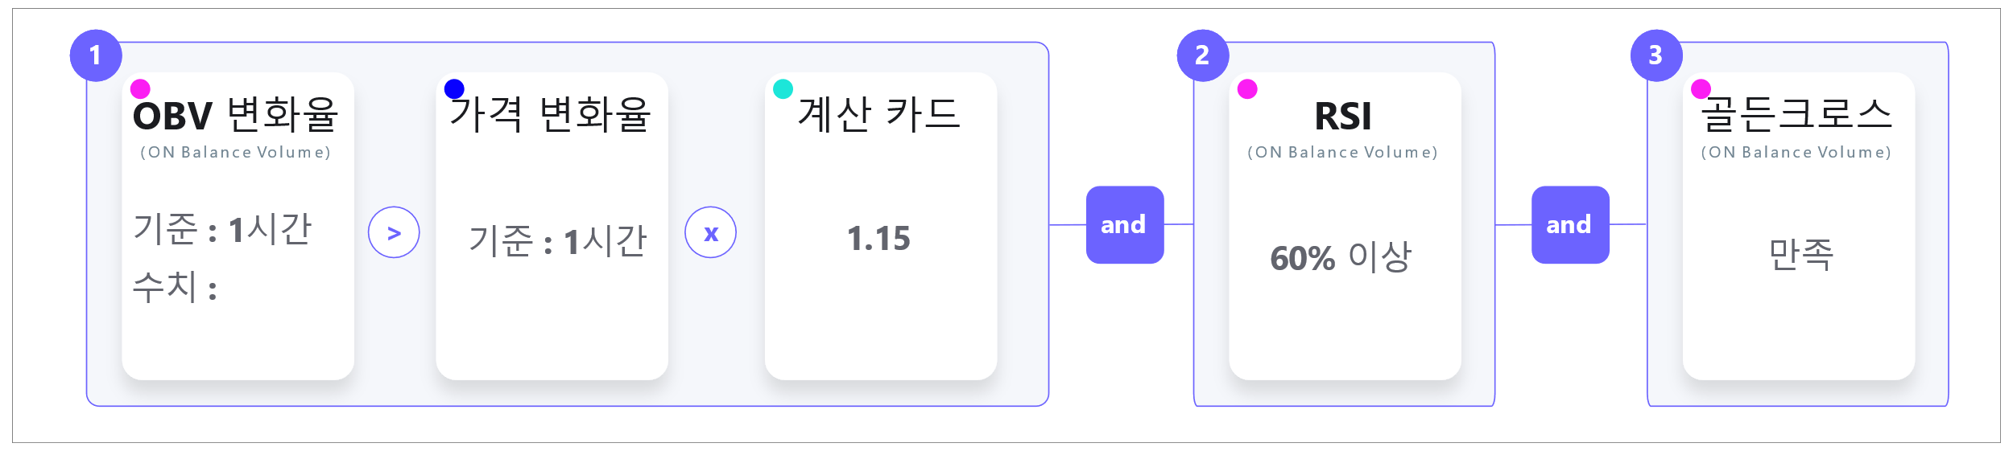
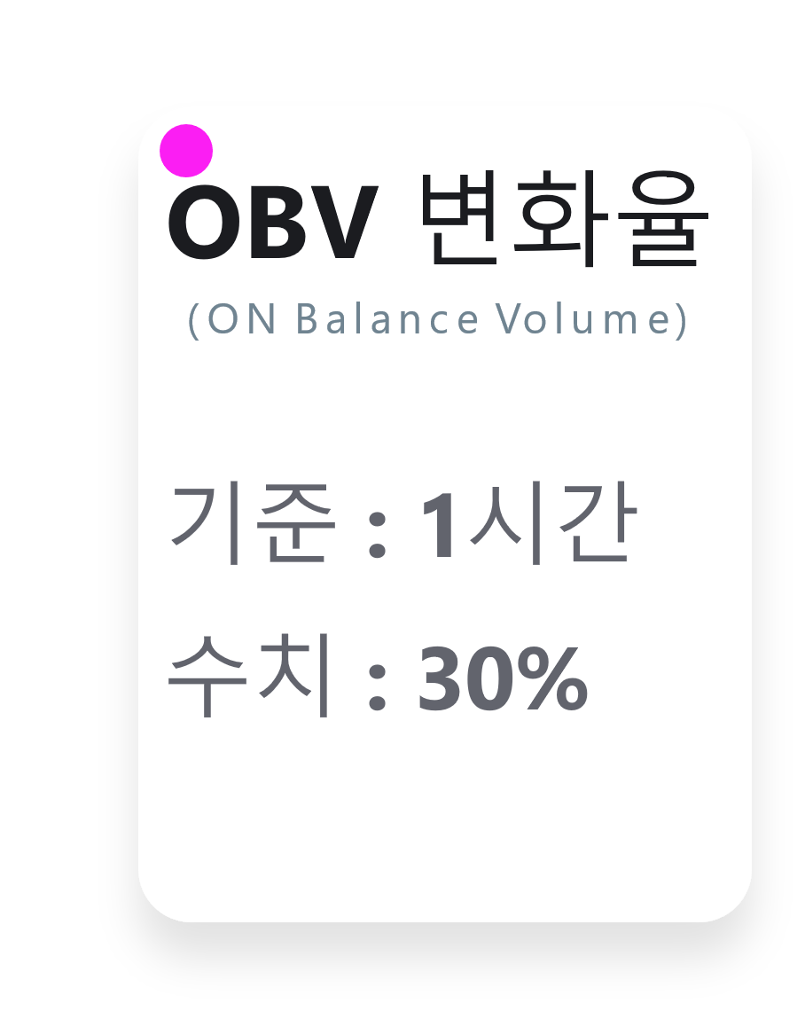
페이지 번호 | A-1
상세 설명
1 | [지표 조건 설정] 기준, 수치 등 사용자가 커스터마이징 가능 조건을 입력하지 않은 경우 기본 설정된 값으로 설정됨
2 | [계산식 모듈] 드래그 앤 드랍하여 설정한 계산식 모듈은 클릭하여 다른 모듈로 변경 가능
3 | [논리조건 모듈] 드래그 앤 드랍하여 설정한 논리조건 모듈은 클릭하여 다른 모듈로 변경 가능
4 | [지표 위치 변경] 설정한 각 지표들은 드래그앤드랍으로 위치를 변경할 수 있음
3-4 알고리즘 제작 보드
4
클릭
클릭
2
3
계산식 모듈을
선택해 주세요
+
-
/
x
논리조건 모듈을 선택해 주세요
And
Or
Every
any
1

Slide 14
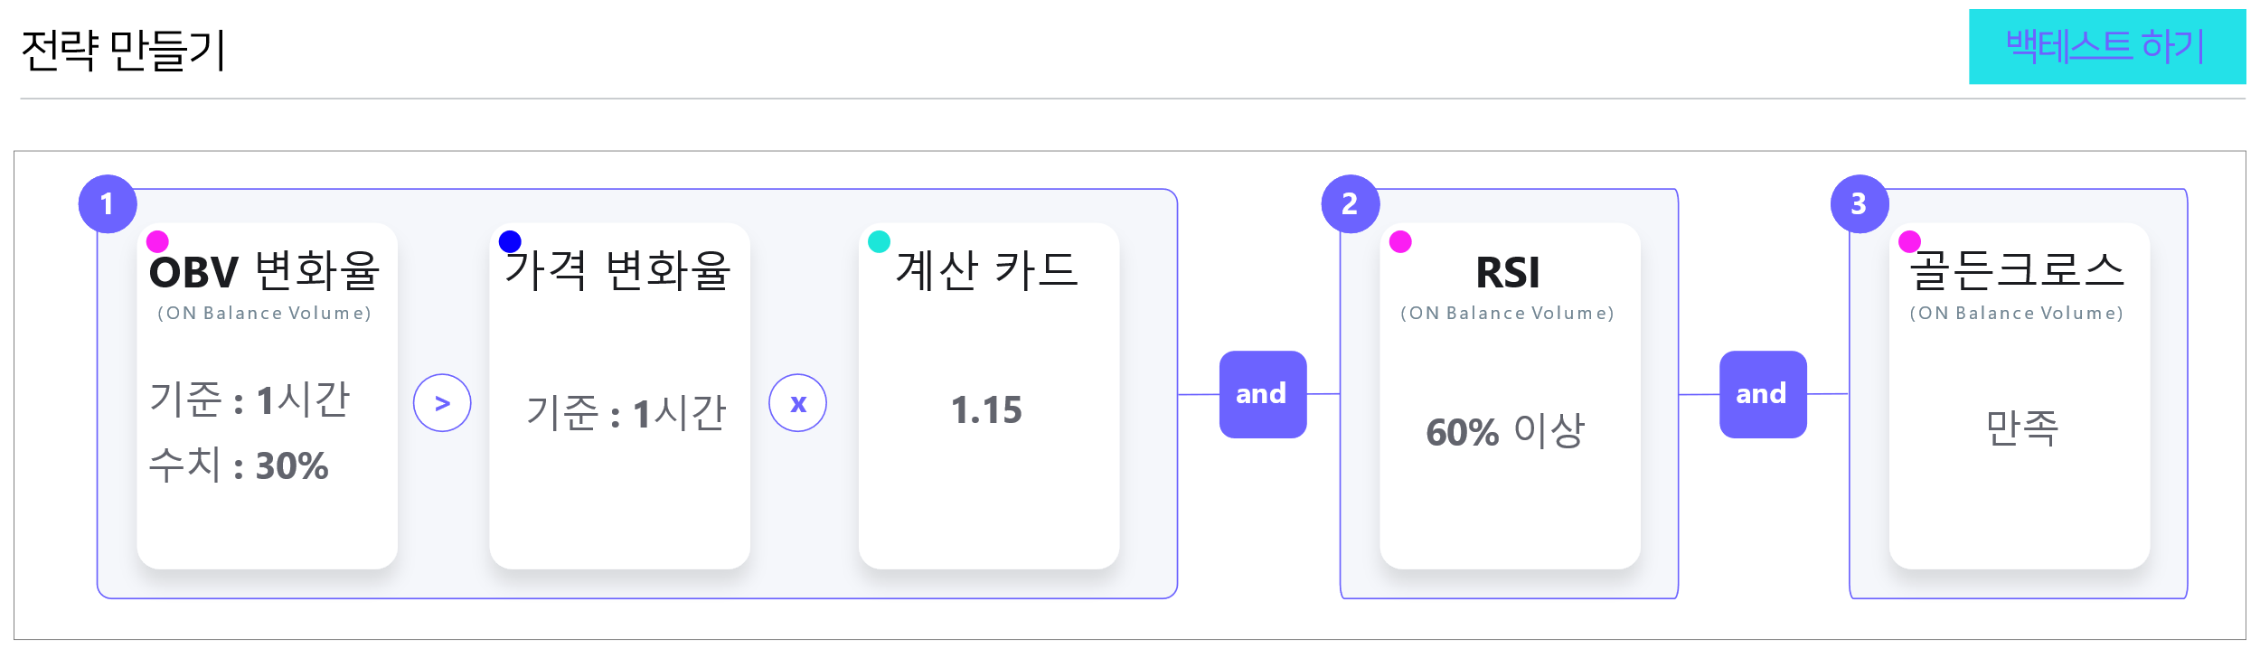
페이지 번호 | A-1
상세 설명
1 | [추가 조건 설정 유무 팝업] 백테스트 버튼 클릭 후 추가 조건 설정 팝업 Yes를 누를 경우 추가조건 설정 페이지로 이동 No를 누를 경우 백테스트 페이지로 바로 이동 후 기본설정으로 백테스팅 진행
3-5 추가 조건 설정 팝업
클릭
1
추가 조건을
설정하시겠습니까?
추가 조건을 설정하지 않아도
기본 설정으로 백테스팅이 가능합니다
yes
No

Slide 15
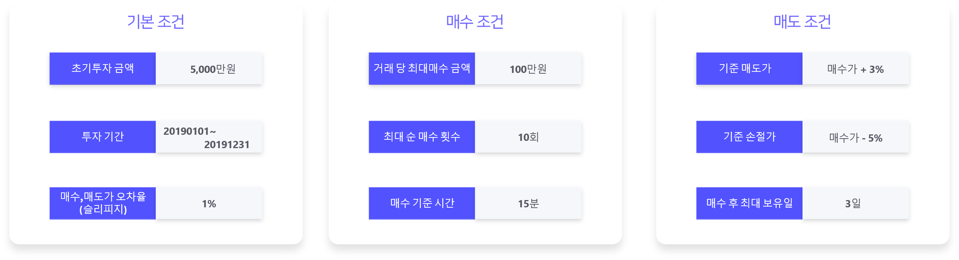
페이지 번호 | A-2
상세 설명
1 | [기본조건] 백테스팅을 위한 기본 조건 설정 초기투자금액, 투자기간, 매수매도가 오차율
2 | [매수 조건] 백테스팅을 위한 매수 기본 조건 설정 거래 당 최대 매수 금액, 최대 순매수 횟수(매도 없이 매수만 연속으로 이루어질 수 있는 최대 횟수), 매수 기준 시간(조건을 시뮬레이션하는 기준 시간 : 15분, 30분, 1시간, 1일 등)
3 | [매도 조건] 백테스팅을 위한 매도 기본조건 설정 기준 매도가(매수 후 매도의 목표가 되는 기준가), 기준 손절가(매수 후 기준이 되는 손절가), 매수 후 최대 보유일(매수 후 최대로 보유할 수 있는 기간)
3-6 추가 조건 설정 페이지
1
2
3

Slide 16
4. 백테스팅 페이지

Slide 17
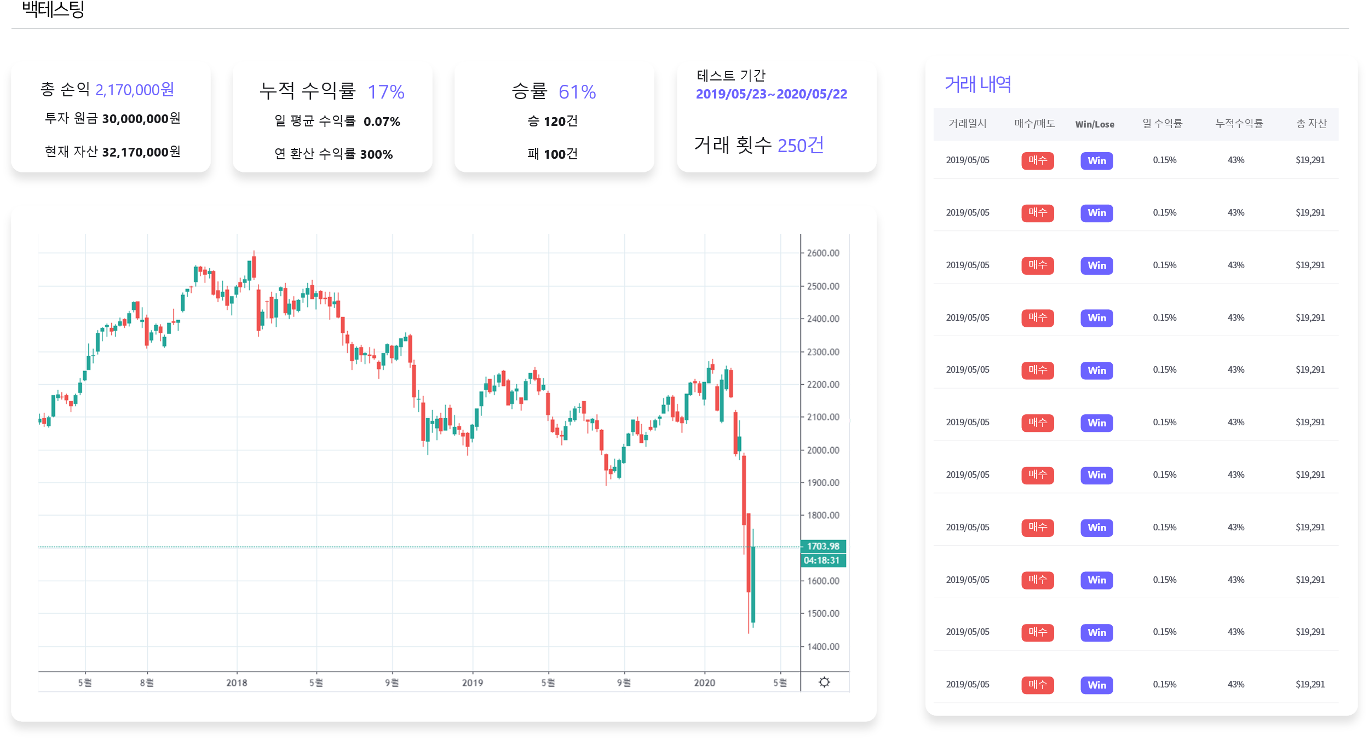
페이지 번호 | B-1
4-1 백테스팅 페이지 개괄
상세 설명
1 | [백테스트 기본 정보] 제작한 알고리즘에 따른 백테스트의 기본 정보 표출 총 손익, 누적수익률, 매매 승률, 테스트 기간 및 거래횟수(매수, 매도 횟수)
2 | [백테스팅 차트 뷰] 백테스팅 기간 동안의 암호화폐의 가격정보를 캔틀차트 형식으로 보여줌 매수, 매도한 날짜에 맞춰 차트에 표시 차트는 마우스 왼쪽 클릭한 상태에서 좌우로 날짜별로 이동가능 마우스 휠 스크롤로 확대, 축소 가능
3 | [거래내역] 알고리즘에 따라 매매한 상세 내역을 보여줌 거래일시, 매수/매도, win/lose, 일 수익률, 누적 수익률, 총자산 증감을 표시 한 화면에 10개까지 내역을 보여주고 스크롤방식으로 나머지 내역 표출
1
3
2
스
크
롤
스크롤
왼쪽 클릭 후 드래그

Slide 18

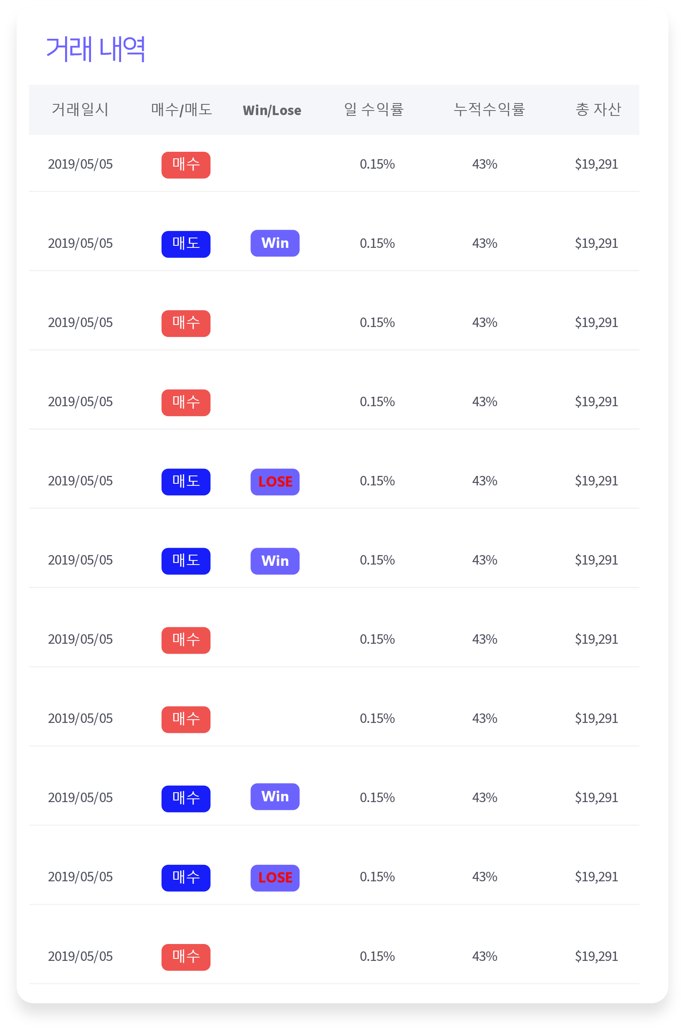

페이지 번호 | B-1
4-2 차트 뷰
상세 설명
1 | [백테스트 기본 정보] 차트뷰에 매수, 매도한 시점에 맞춰 표시 각 표시를 누르면 해당하는 거래내역이 맨위의 행으로 올라옴
클릭

Slide 19

4-3 거래내역
상세 설명
1 | [거래 상세 내역] 거래내역의 행을 클릭시 아래 행이 늘어나면서 설정 조건과 실제 수치를 보여줌
2 | [거래 상세 내역 정렬] 맨 위의 구분자를 클릭할 경우 구분자에 따라 정렬이 가능 (예시) 거래 결과를 WIN으로 정렬
1
설정 조건 | 수치
OBV 변화율 > 10% | 15%
RSI>60% | 70%
가격변화율<10% | 5%
클릭
2

